Slide 1

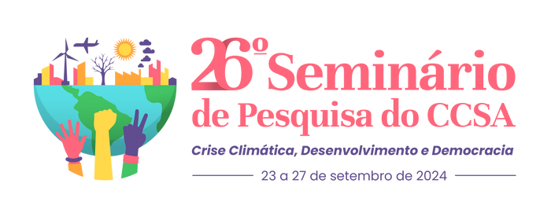
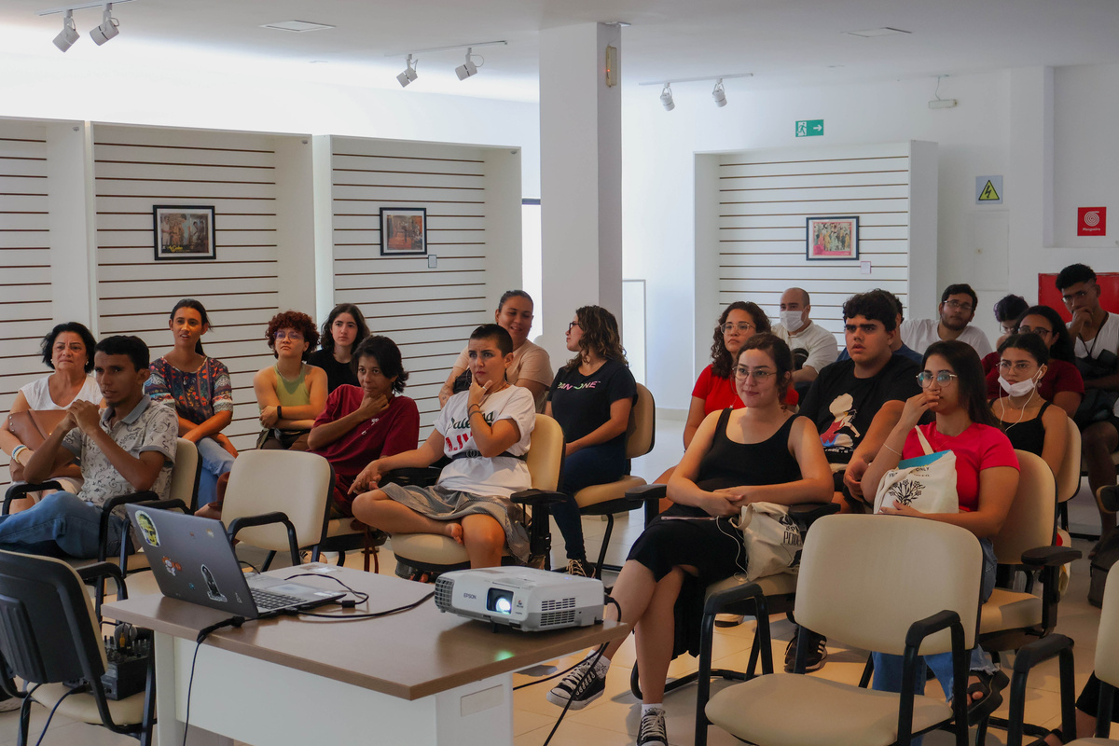
Exposição Documental e Cinema: Estratégias para a Educação Patrimonial e Reflexão Crítica
Patricia Ladeira Penna MACÊDO, UFRN,patricia.macedo@ufrn.br.
Hugo Braga de Oliveira, UFRN, hugo.braga.088@ufrn.edu.br
INTRODUÇÃO
O evento “Quem se Lembra? Reflexões sobre Memória e Esquecimento” buscou abordar de que maneira as questões que envolvem a memória e o esquecimento estão relacionados à ditadura militar no Brasil. Realizado em 08 de dezembro de 2023 fez parte do cronograma de atividades da disciplina Memória e Patrimônio Cultural do curso de Biblioteconomia da UFRN e compreendeu uma programação diversificada, que incluiu a exibição de curtas e longas-metragens, debates informativos e uma exposição com coleção de obras de arte na forma de posters. Durante o regime militar, esses posters estavam sujeitos à aprovação dos órgão de censura do governo da época. A existência deste material proporciona uma perspectiva documental valiosa sobre esse período da história nacional. Sendo uma forma de entender o patrimônio documental como parte significativa para se refletir sobre o passado, compreender o presente e contribuir para uma discussão mais ampla sobre memória, esquecimento e justiça histórica.
METODOLOGIA
O projeto, concebido no âmbito da Monitoria da Disciplina Memória e Patrimônio monitoria, buscou explorar a historicidade e as narrativas que emergem de documentos e arquivos. A programação incluiu a abertura de uma exposição temática, seguida da exibição do curta-metragem potiguar "Codinome Breno" (2021) e do filme "O Ano em que Meus Pais Saíram de Férias" (2006). Sendo em seguida realizado um debate com os alunos no formato de cineclube, um método participativo e dialógico que promove a discussão crítica e colaborativa. Esse debate teve como foco a análise como crimes contra a humanidade e o esquecimento de documentos, investigando as razões pelas quais certas narrativas e eventos históricos são marginalizados ou silenciados.
OBJETIVOS
Promover a literacia midiática e a capacidade crítica dos participantes, incentivando a reflexão sobre as memórias históricas e suas lacunas. Também buscou compreender a história e a mídia como ferramentas para uma sociedade mais informada e participativa, com vistas a fortalecer parcerias entre instituições locais e a universidade, destacando a importância desses espaços para a cidadania.
Imagem (caso seja oportuno)
RESULTADOS
O evento atraiu cerca de 60 participantes, majoritariamente alunos da disciplina, com adesão da comunidade acadêmica e externa, graças à divulgação no portal da Sinfo e no jornal Saiba Mais. Esse engajamento contribuiu para promover a difusão do audiovisual, patrimônio documental e revitalizar a biblioteca.
O debate foi enriquecedor, e foi possível provocar o público a refletir sobre as figuras que escolhemos homenagear, as memórias que carregamos e por que algumas caem no esquecimento, abrindo um diálogo necessário sobre o impacto da memória coletiva em nossa sociedade e identidade nacional. Devido ao sucesso, a exposição foi estendida de 1 para 3 meses, reforçando a importância do tema e fortalecendo parcerias institucionais. Fazendo com que exposições documentais sejam uma estratégia de divulgar e imergir a comunidade dentro da biblioteca estadual.
Imagem (caso seja oportuno)
CONCLUSÃO
Compreendemos que a atividade não apenas contribuiu para a educação patrimonial, mas também demonstrou o valor da exposição documental como uma estratégia eficaz de ensino. A exibição de documentos e filmes expandiu a compreensão sobre memória e patrimônio. Essas ações fora da sala de aula mostraram-se fundamentais para promover uma conexão prática e profunda com a memória, estimulando uma reflexão crítica e informada sobre o passado e seu impacto no presente e futuro
REFERÊNCIAS (principais)
CAVALCANTE, L. F. B. A violência contra a mulher sob o olhar da mediação cultural da informação: análise da exposição retratos relatos. Revista Brasileira de Biblioteconomia e Documentação, v. 18, n. 2, 2022.
SCIFONI, Simone. Conhecer para preservar: uma ideia fora do tempo. Revista CPC, São Paulo, Brasil, v. 14, n. 27esp, p. 14–31, 2019. Disponível em:https://revistas.usp.br/cpc/article/view/157388.. Acesso em: 10 ago. 2024.
Notes:
null

